Slide 1
Landing de Desenvolvimento
Maio

Slide 2
AGENDA
Nomenclatura padrão (assets, variáveis, argumentos e workflows)
Comentários de código (sequências e atividades)
Pasta reutilizáveis
Loops
Seletores
Organização de códigos

Slide 3
AGENDA
Nomenclatura padrão (assets, variáveis, argumentos, workflows e projeto)
Comentários de código (sequências e atividades)
Pasta reutilizáveis
Loops
Seletores
Organização de códigos

Slide 4
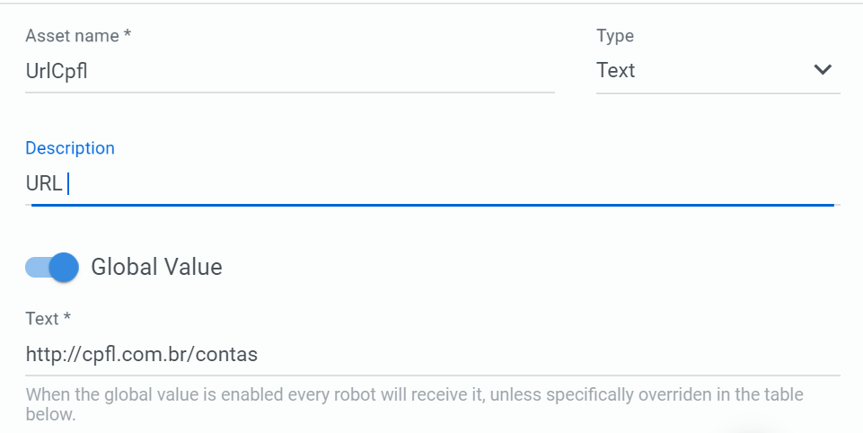
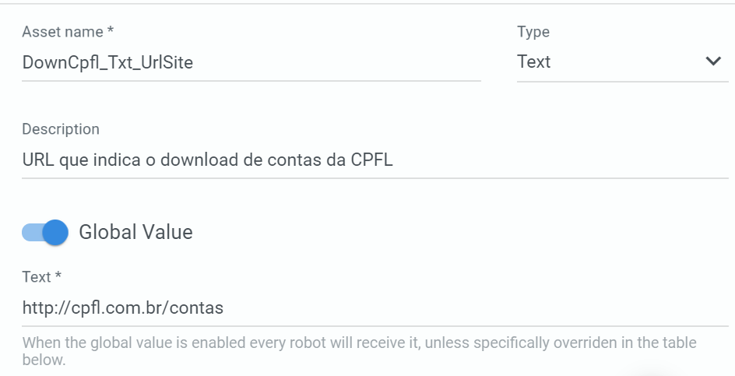
Nomenclatura padrão - Assets
ERRADO
CERTO
O Asset deve conter:
Nome do processo: evitando conflitos com nomes de outros processos;
Tipo do asset: se for credencial = crd, texto = txt, booleano = bool ou inteiro = int;
Nome do que representa: de preferência resumido;
Preencher a descrição do asset, apontando o uso do mesmo com detalhes.

Slide 5
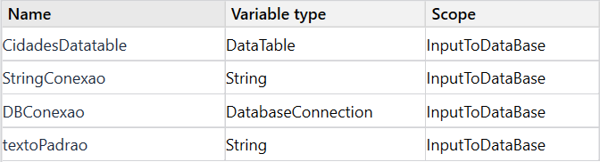
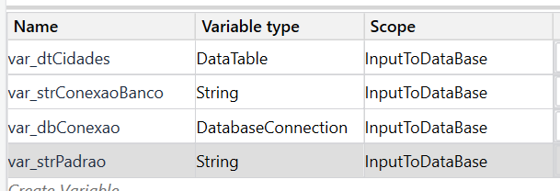
Nomenclatura padrão - Variáveis
ERRADO
CERTO
A criação das variáveis precisa conter:
Estrutura: var_<tipo><Conteúdo>;
Prefixo: sempre iniciar com var_ para identificação visual;
Tipo da variável: com no máximo quatro letras (segue tabela com os tipos mais utilizados);
Nome do que representa: de preferência resumido;
Anotações: caso necessário, é recomendado acrescentar uma anotação na variável;
Para isto, clicar com o botão direito sobre o nome da variável e clicar em add annotation;
Escopo: deve ser respeitado o scope de utilização da variável, evitando a utilização de variáveis “globais”.

Slide 6
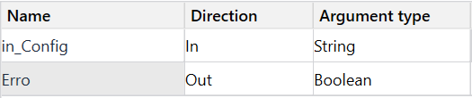
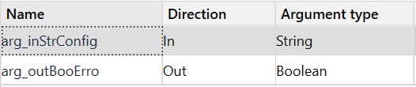
Nomenclatura padrão - Argumentos
ERRADO
CERTO
A criação das argumentos precisa conter:
Estrutura: arg_<in/out/io><Tipo><Conteúdo> ;
Prefixo: sempre iniciar com arg_ para identificação visual;
Tipo do argumento: com no máximo quatro letras (segue tabela com os tipos mais utilizados);
Nome do que representa: de preferência resumido;
Anotações: caso necessário, é recomendado acrescentar uma anotação na variável;
Para isto, clicar com o botão direito sobre o nome da variável e clicar em add annotation;
Escopo: deve ser respeitado o scope de utilização da variável, evitando a utilização de variáveis “globais”.

Slide 7
Exemplo - Tipos de dados mais utilizados
str -> String
int -> Integer
dbl -> Double
dt -> DataTable
list -> List
sql -> Connection Database SQL
orac -> Connection Database Oracle
bool -> Boolean
arr -> Arrays
sec -> SecretPassword
dic -> Dictionary
cred -> Credential

Slide 8


Nomenclatura padrão - Workflows
ERRADO
CERTO
A criação dos workflows precisa conter:
Estrutura: wf_<VerboAção>_<Indicação>_<Sistema>;
Prefixo: iniciar com o prefixo relacionado para identificação visual (sq, flw, act...);
Nome do que representa: sempre resumido, porém definindo claramente a sua utilização.

Slide 9
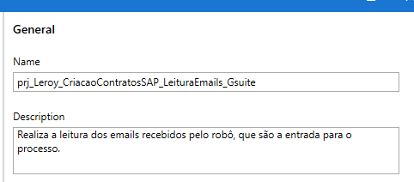
Nomenclatura padrão - Projeto
O nome do projeto precisa conter:
Estrutura: prj_<Nome Empresa>_<Rotina>_<Nome do Sistema>;
OBS: Toda vez que for criado um projeto novo, além de nomeá-lo de acordo com o padrão, sempre lembrar de preencher a descrição, comentando de forma breve o que o processo faz.

Slide 10
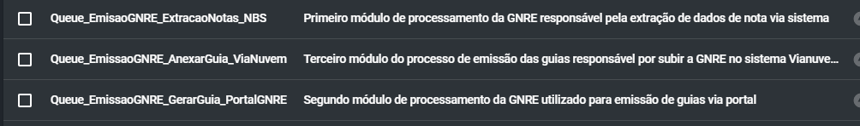
Nomenclatura padrão - Queue (Filas)
O nome da fila precisa conter:
Estrutura: Queue_<NomeRotina>_<NomeConformeNecessidade>_<Sistema Principal>;
OBS: Os nomes das filas devem contemplar o nome da Rotina e o nome da fila devido a necessidade. Toda vez que for criada uma fila nova, além de nomeá-la de acordo com o padrão, sempre lembrar de preencher a descrição.

Slide 11
AGENDA
Nomenclatura padrão (assets, variáveis, argumentos e workflows)
Comentários de código (sequências e atividades)
Pasta reutilizáveis
Loops
Seletores
Organização de códigos

Slide 12
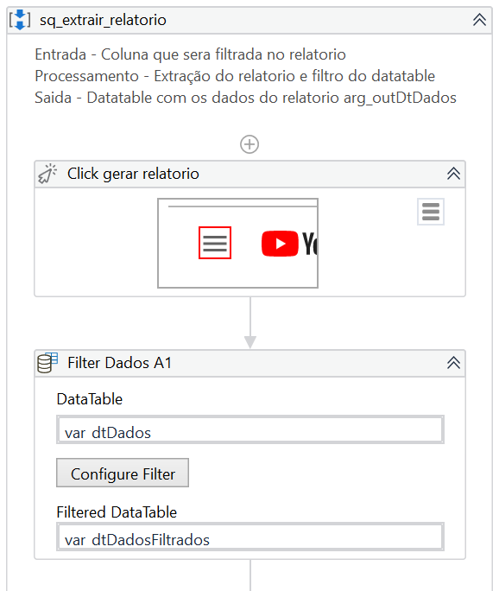

Comentários de código – Sequências e atividades
Sequência: sempre no início de uma sequência escrever uma descrição sobre o que este código realiza de forma geral e detalhes necessários para a compreensão do código e manutenção;
Atividades: sempre que for necessário, descrever brevemente detalhes importantes relacionados a atividade específica utilizada;
Para utilizar: clicar com o botão direito em cima da aba da sequência ou atividade, ir em Annotations e Add Annotations, ou utilizar o atalho (com o objeto selecionado) Shift+F2.

Slide 13
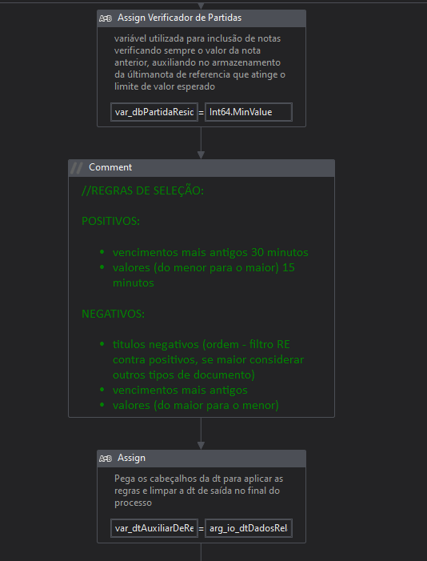
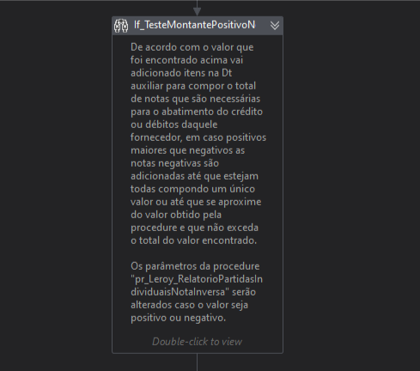
Comentários de código – Sequências e atividades
Complexidade de Regra
OBS: Comentar corpo por complexidade indicando comportamento esperado.
Comentar Título das atividades
OBS: É muito importante comentar o título das atividades para identificação de erros.

Slide 14
AGENDA
Nomenclatura padrão (assets, variáveis, argumentos e workflows)
Comentários de código (sequências e atividades)
Pasta reutilizáveis
Loops
Seletores
Organização de códigos

Slide 15
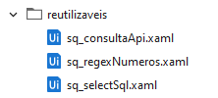
Pasta reutilizáveis
Todo projeto deve ter uma pasta que conterá workflows padronizados e reutilizáveis;
Estes workflows devem ter argumentos de entrada e saída (quando necessário) bem definidos;
Na parte inicial do workflow deve conter uma descrição como comentário sobre o que ocorre no código e outros detalhes importantes.

Slide 16
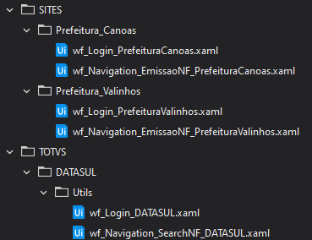
Organização de Pastas
Nome da Pasta do sistema em que está sendo utilizado os workflows;
Sub pastas com nome das telas, caso tenha mais de 1 workflow;
Pasta Utils para os workflows que são genéricos (Reutilizáveis no sistema)

Slide 17
AGENDA
Nomenclatura padrão (assets, variáveis, argumentos e workflows)
Comentários de código (sequências e atividades)
Pasta reutilizáveis
Loops
Seletores
Organização de códigos

Slide 18
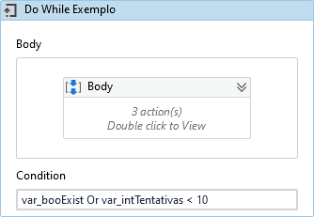
Loops
Definir dupla condição para loops como while e do while e qualquer outra possibilidade de repetições infinitas;
Nestes casos sempre utilizar juntamente da condição padrão uma condição de tentativas, permitindo dupla saída, evitando loops infinitos e problemas em processos. Caso realizado N vezes o loop, finalizá-lo;
No caso de etapas essências ao processo, após esgotamento das tentativas, captar esta ação e apontar o problema detalhadamente pela forma decidida em projeto (e-mail, relatório...), finalizando o item da fila com a exceção ou processo.

Slide 19
AGENDA
Nomenclatura padrão (assets, variáveis, argumentos e workflows)
Comentários de código (sequências e atividades)
Pasta reutilizáveis
Loops
Seletores
Organização de códigos

Slide 20


Seletores
ERRADO
CERTO
Ao utilizar o site RPA Challanger, podemos visualizar melhor como definir seletores mais confiáveis e melhores, pois os campos de preenchimento variam de posição na página e dependem de uma âncora
O primeiro seletor está errado pois é genérico, não há nada que o diferencie de outros.
Para isto, é importante sempre utilizar as seguintes possibilidades:
Sempre que possível utilizar as âncoras, elas isolam melhor o código do seletor, evitando erros e confusões;
Definir propriedades que melhorem a precisão do seletor, por exemplo, se dentro de um botão tem a palavra “consultar”, pode-se utilizar o aaname ou innertext. Isto também foi utilizado para isolar a âncora do exemplo correto acima, definindo o seletor para o campo do e-mail;
Evitar utilizar a propriedade Idx, principalmente quando ela é variável conforme carregamento do app/página;

Slide 21
AGENDA
Nomenclatura padrão (assets, variáveis, argumentos e workflows)
Comentários de código (sequências e atividades)
Pasta reutilizáveis
Loops
Seletores
Organização de códigos

Slide 22
Organização de códigos
EVITAR FOR DENTRO DE FOR - Existem casos e casos, pensar sempre se será necessário e não há outra maneira, pois FOR dentro de FOR é algo que deixa muito lento o processamento do robô. Imagine que existe uma lista e precisa comparar item a item para saber se são iguais. Se utilizar FOR dentro de FOR você percorrerá a lista TamanhoLista² vezes, se a lista possuir 1000 itens, o FOR percorrerá 1000*1000=1000000 vezes, algo que será muito lento. Solução: Caso não encontre uma saída, tenha uma segunda ideia, converse com alguém e tentem achar a solução juntos(as).
ACIMA DE 2 VARIÁVEIS CHAMADAS DO CONFIG - Caso esteja sendo chamado mais de duas variáveis do CONFIG(Dicionário utilizado do arquivo de configuração) ou TransactionItem(Dicionário utilizado do item da fila) sugere-se enviar o dicionário todo como argumento(arg_in_Config/arg_in_TransactionItem).
TENTAR UTILIZAR COMO MÁXIMO 4 CAMADAS PARA WORKFLOW - Supondo que a cada chamada de workflow você está inserindo uma nova camada, muitas camadas acabam sendo problemáticas no entendimento do projeto, logo, recomenda-se utilizar 4 camadas no máximo sem contar a Main e o Process, para que não entre num mundo sem fim de camadas
IF DENTRO DE IF - SE NECESSÁRIO!!! Verificar se realmente é necessário, pois IF dentro de IF pode ser um caminho sem volta, o projeto fica bagunçado e ruim de entender. Sugestões:
Switch
Uso do Throw(Exception, BusinessException, WorkflowTerminatedException)
IF no assign

Slide 23
Organização de códigos
Reference nos Itens da Fila - É muito importante acrescentar o reference nos itens da fila para poderem ser encontrados caso dê algum erro, ou precise ver os detalhes do item, mas cuidado, se ao criar a fila deixar unique reference o item não poderá ser processado novamente sem o uso do retry. No Reference pode ser colocado informações chave, como por exemplo um número de nota, um código de chamado.

Slide 24
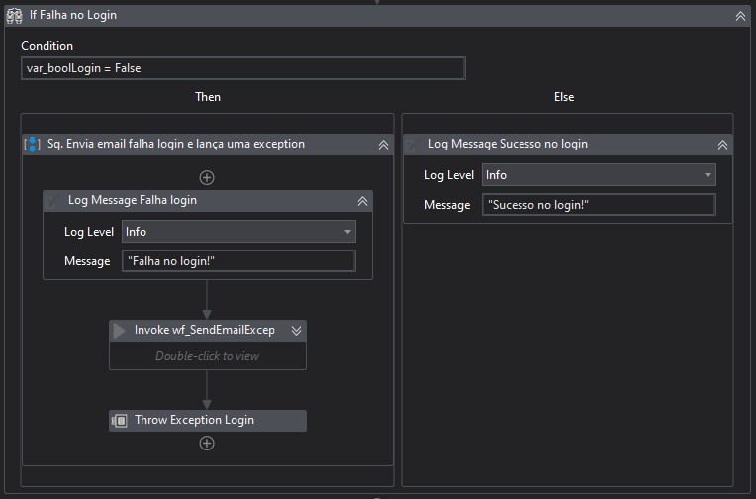


Organização de códigos - Uso do Throw
Muito importante saber utilizar o throw, é um aliado que nos salva em diversas situações, principalmente para não precisar colocar mil coisas dentro de um IF só porque você precisa encerrar um processo. O throw é a chamada de um erro, erro que você mesmo mapeia, tendo assim um controle próprio dos erros e conseguindo encerrar o processo para partir para o próximo item.
Exemplo de uso:
Vou inserir uma nota, através do CNPJ deverá retornar as informações básicas do cliente, mas o CNPJ não foi cadastrado. Inicialmente deve-se pensar que a melhor maneira é "Ah vou colocar um IF, do lado verdadeiro encontrou o CNPJ e coloco tudo que deve ser feito para inserir a nota lá, e no lado falso deixo vazio para o robô não executar nada". Aí que começam os problemas coloca dentro do IF aí daqui a pouco tem mais uma checagem e precisa de mais um IF, e assim sucessivamente até o projeto só poder ser visível diminuindo o zoom. Uma solução que deixaria o código limpo seria colocar um IF, no lado falso( que não encontrou o CNPJ) colocaria um Throw com um erro de Negocio(Business) reportando que o CNPJ não foi encontrado, e todo o resto do código fica fora do IF.
Tipos de Throw mais comuns de utilizar:
Business: Erros de negócio, normalmente envolvendo informações do cliente.
Exemplo: CNPJ não encontrado; Erro contábil; Email inexistente.
Exception: Erros de aplicação.
Exemplo: Aplicação nao abriu; Pagina não carregou; Erros desconhecidos
WorkflowTerminatedException: Break no item da fila.
Exemplo: Para determinados tipos de nota, o robô precisa fazer validações a mais. Para os tipos de
notas que são necessárias apenas as primeiras validações,
usar esse tipo de Exceção para não executar as validações não necessárias.

Slide 25


